Slide 1
Projektmunka
Készítette: T. Dominik, R. Tamás, F. Balázs

Slide 2
Kódszerkesztő Programok
VSC
Atom
Sublime
Notepad++
1
3
2
4

Slide 3
01
A CSAPAT

Slide 4

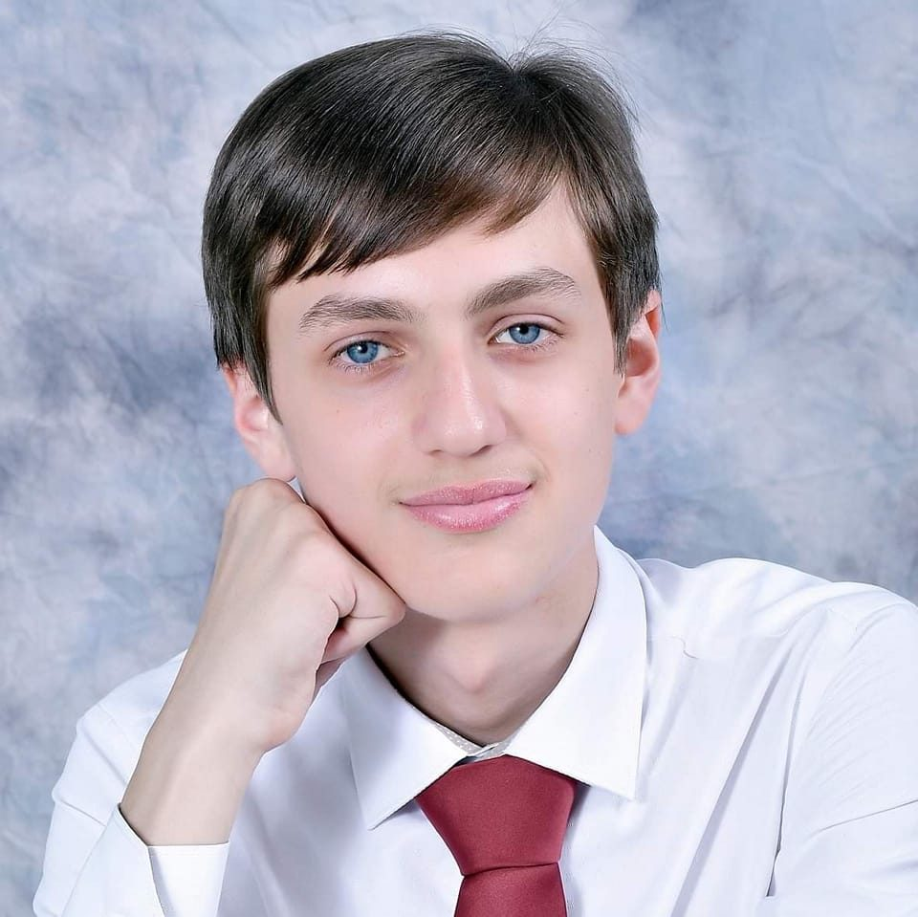
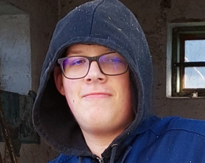
MI KÉSZÍTETTÜK..

Slide 5
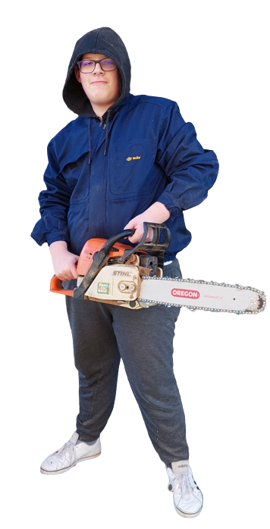
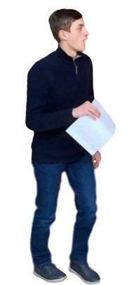
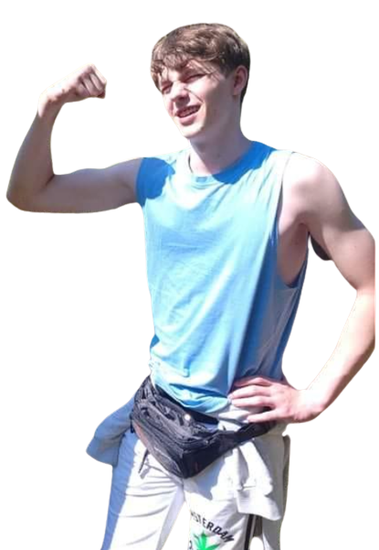
FELADATKIOSZTÁS
CSS Források Sublime Atom
Logó CSS Notepad++ Képek
Főoldal VSC CSS PPT

Slide 6
02
A TÉMA

Slide 7
TUDTAD?
VSC
Atom
1
16+ Támogatott nyelv
3
36+ Támogatott nyelv
Sublime
Notepad++
2
70+ Támogatott nyelv
4
80+ Támogatott nyelv

Slide 8
A munkáról
A kódszerkesztéshez a VSC-t használtuk, a fényképeket a flaticon.com-ról, illetve a Facebookról szereztük, ezek körbevágásához a remove.bg háttéreltávolító programot alkalmaztuk.
A feladatot mint online, mint az iskolában hajtottuk végre. Az online kommunikációhoz, és képernyőmegosztáshoz a Discordot használtuk. A feladatokat pedig a Trello-n kezeltük.

Slide 9
03
MUNKANAPLÓ

Slide 10
Munkanapló Megtekintése:
ITT
Google Docs

Slide 11
Munkanapló
2023. 03. 02.:
munkatér kialakítása GitHub és Trello segítségével
Kezdeti dokumentumok létrehozása
Feladatok kiosztása
2023. 03. 03.:
Kódolás kezdete
CSS létrehozása
Vélemények kikérése
Források, szövegek keresése

Slide 12
Munkanapló
2023. 03. 06.:
Főoldal szerkezete és megtervezése
Design tervek kialakítása
CSS folytatása
2023. 03. 09.:
CSS módosítások (p és h1-h6 formázás)
Képek keresése
Notepad++ megtervezése, kódolás kezdete

Slide 13
Munkanapló
2023. 03. 11.:
Főoldal tervezése (színválasztás és layout)
Meglevő linkek beágyazása
Apró egyéb módosítások
Atom.html tartalmának beillesztése
2023. 03. 16.:
CSS kódolása, szerkesztése
Képek módosítása

Slide 14
Munkanapló
2023. 03. 17.:
Főoldal módosítása (szöveg beillesztés és formázás)
VSC.html oldal kezdeti fázisának létrehozása (nagyjábóli elhelyezkedés és tartalom)
2023. 03. 20.:
Linkek kezelése
CSS módosítása (felsorolások, linkek)
Tartalom módosítása (VSC.html)

Slide 15
Munkanapló
2023. 03. 22.:
CSS módosítása
Apró elhelyezkedési változások
2023. 03. 25.:
Sublime.html szerkezeti felépítése
Szöveg beillesztése
formázása
CSS javítások

Slide 16
Munkanapló
2023. 03. 29.:
CSS módosítása
Főoldal szerkezetének módosítása
Linkek javítása
Formázások
Hibák kijavítása
2023. 03. 30.:
CSS szerkesztése
Eddigi folyamatok működésének ellenőrzése
VSC.html és Notepad++.html javítások

Slide 17
Munkanapló
2023. 04.03.:
CSS szerkesztése
Atom.html szerkesztése
2023. 04.13.:
A nagyjából elkészült html oldalak ellenőrzése (főoldal, VSC)
CSS módosítása

Slide 18
Munkanapló
2023. 04.17.:
Atom.html és Sublime.html módosításai
PPT bemutató elkészítése
2023. 04.19.:
Apró CSS módosítása
2023. 04.23.:
PPT folytatása
Apró módosítások a VSC.html-ben

Slide 19
Munkanapló
2023. 04.25.:
PPT folytatása
Módosítások a HTML oldalakon
2023. 04.26.:
PPT folytatása
Utolsó módosítások
Ellenőrzés
VÉGLEGESÍTÉS

Slide 20
KÖSZÖNJÜK A FIGYELMET!

